Slide 1
Bài 19: Tết Nguyên Đán

Slide 2
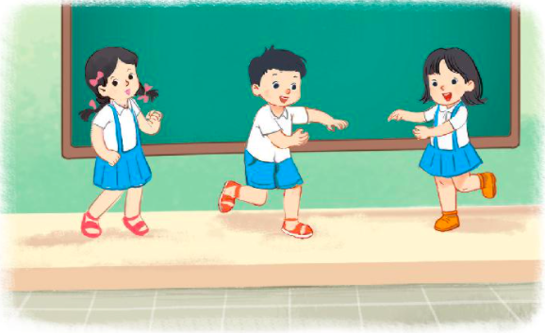
Hoạt động giáo dục theo chủ đề
1. Hát và vận động theo một bài hát chủ đề “Ngày Tết”.

Slide 3
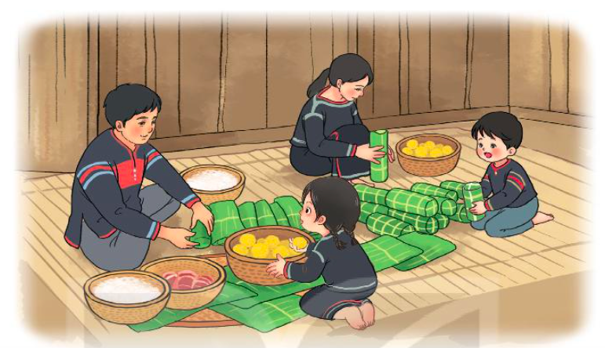
2. Chia sẻ về những điều em đã từng làm cùng gia đình để đón Tết.

Slide 4
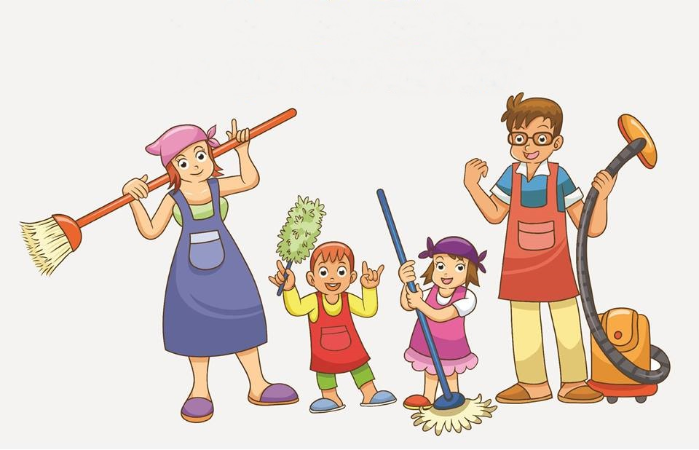
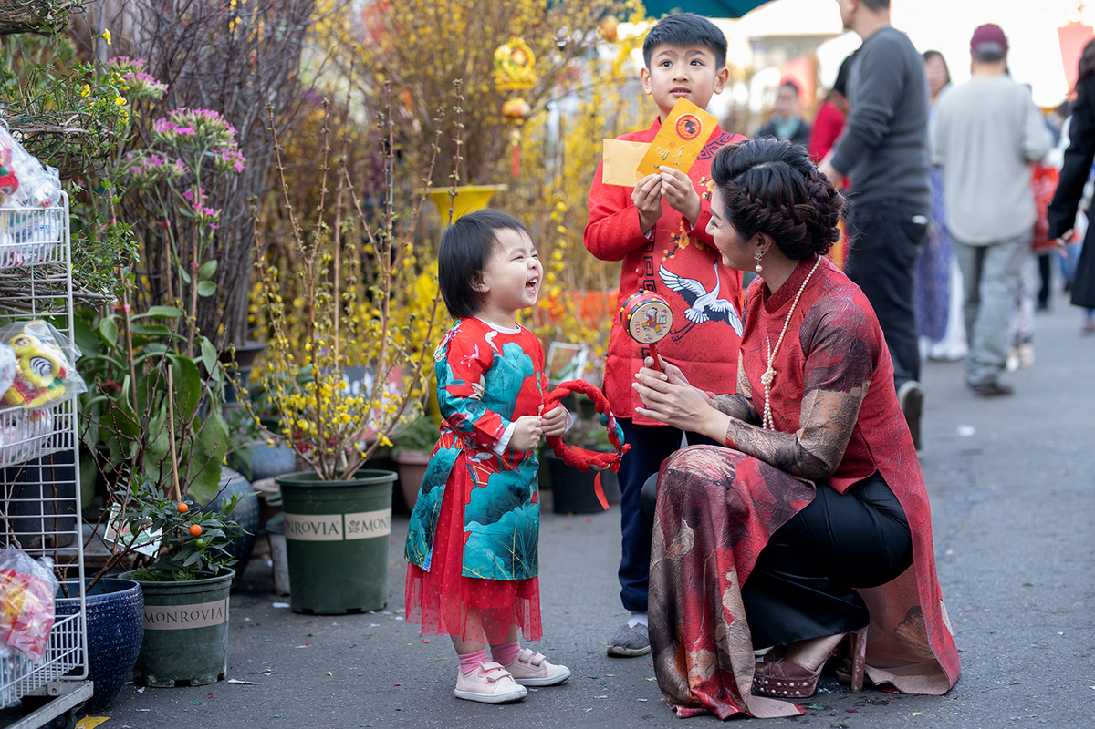
- Nêu những việc em đã làm.
Dọn dẹp nhà cửa
Đi chợ Tết

Slide 5
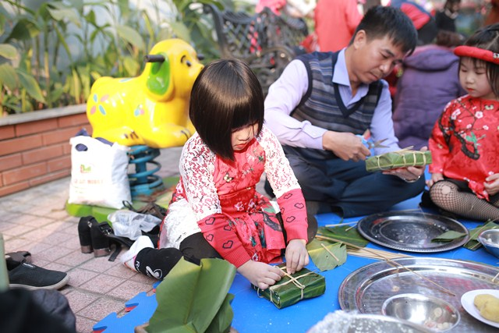
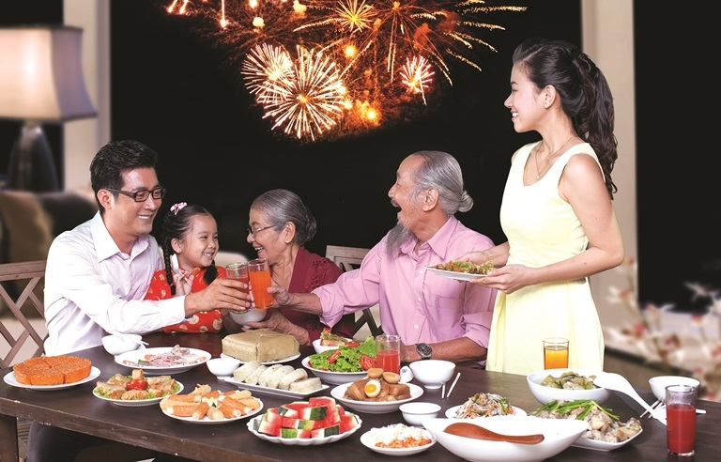
Gói bánh chưng
Đón giao thừa

Slide 6
Nêu cảm xúc của em khi được làm những việc đó

Slide 7
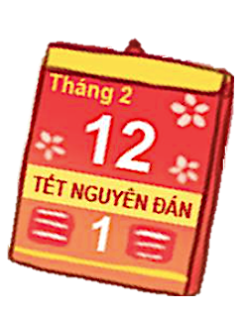
Hoạt động sau giờ học
- Cùng bố mẹ xem lịch và đánh dấu ngày Tết Nguyên đán năm nay.
- Tìm hiểu về phong tục truyền thống ngày Tết quê em.

